Slide 1
Bài
6
TUẦN 21
MÙA VÀNG
TIẾT 4. LUYỆN TỪ VÀ CÂU

Slide 2

Mở rộng vốn từ về cây cối

Slide 3

Yêu cầu cần đạt
- Phát triển vốn từ về cây cối.
- Phát triển năng lực ngôn ngữ và có thái độ biết ơn người lao động.
- Có ý thức bảo vệ môi trường.

Slide 4
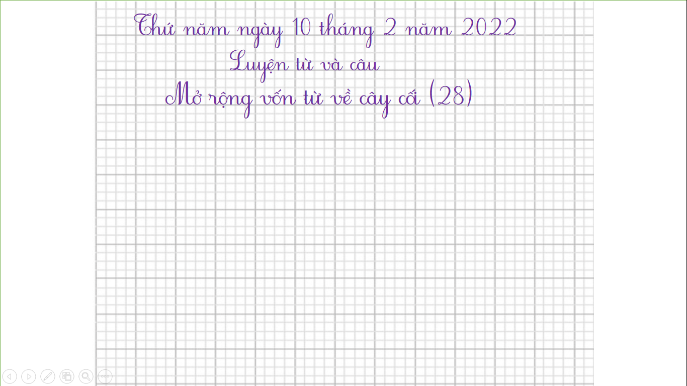

Thứ năm ngày 10 tháng 2 năm 2022
Luyện từ và câu
Mở rộng vốn từ về cây cối (28)

Slide 5

KHÁM PHÁ

Slide 6
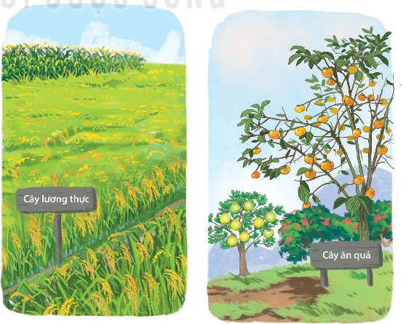

1. Kể tên các loại cây lương thực, cây ăn quả mà em biết.
THẢO LUẬN NHÓM

Slide 7
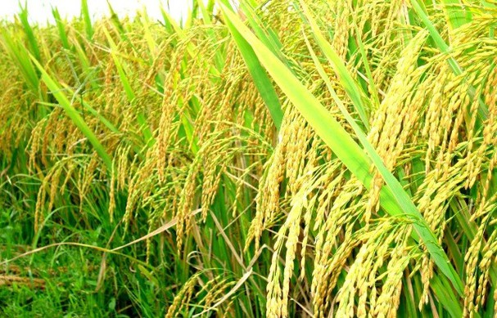
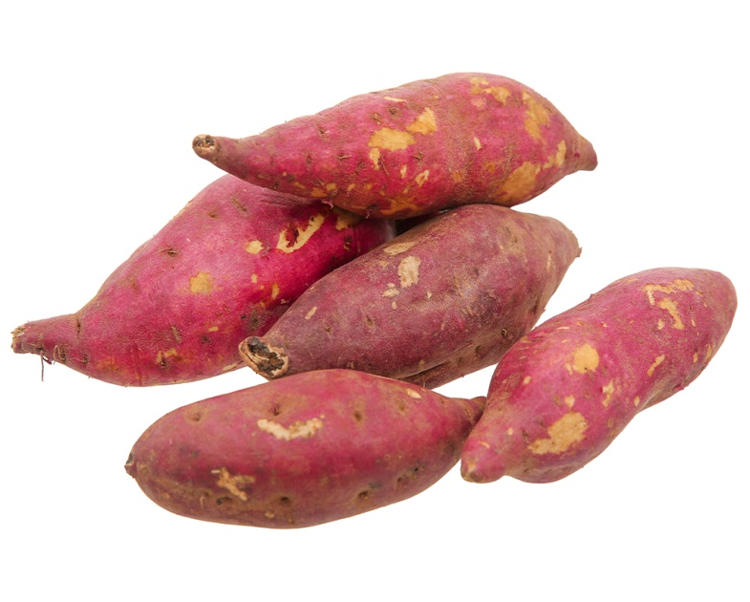
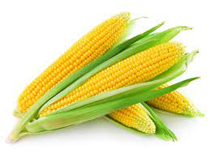
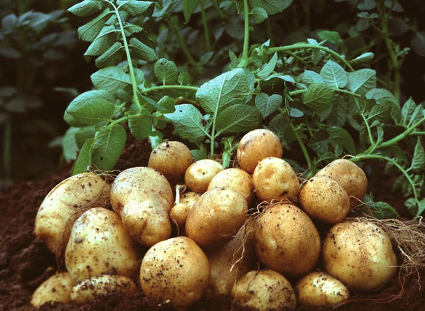
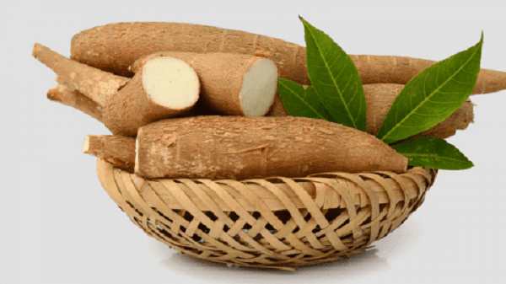
Cây lương thực
ngô
khoai lang
lúa
khoai tây
sắn

Slide 8
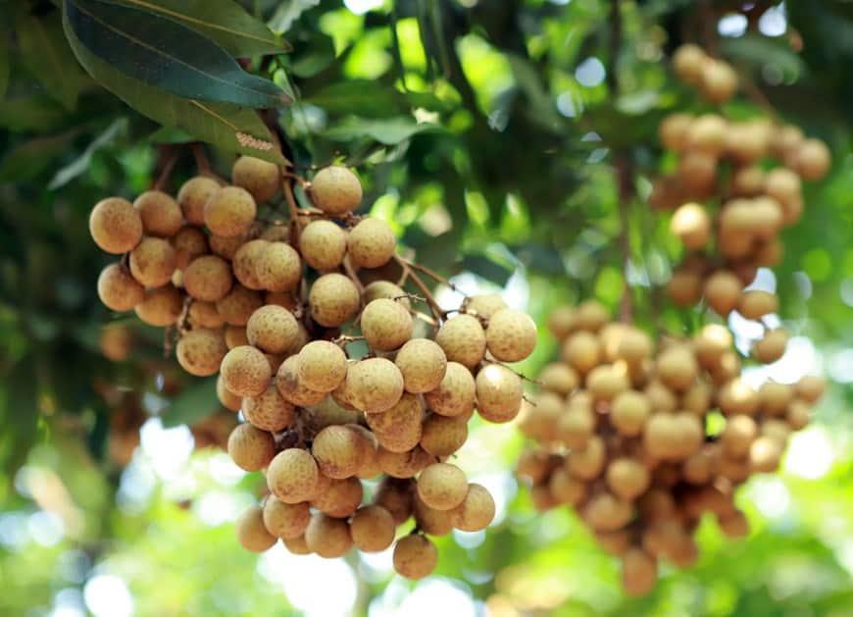
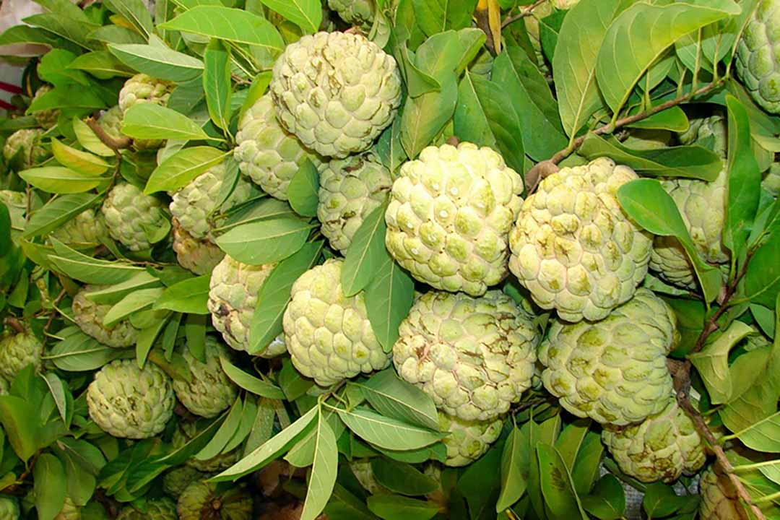
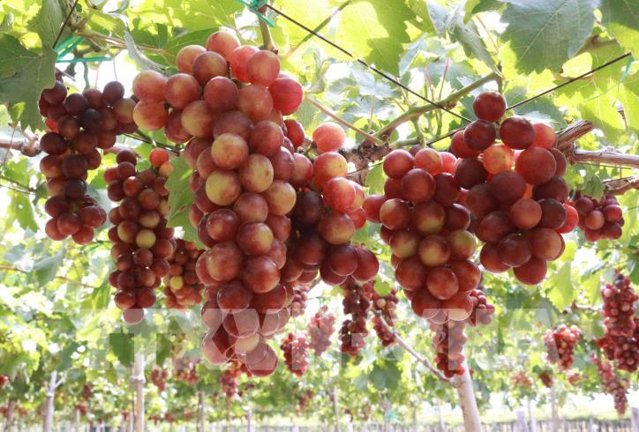
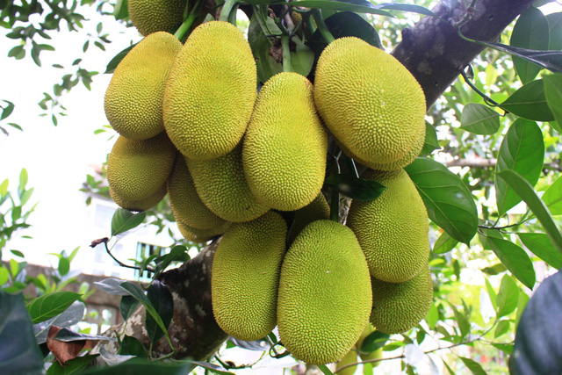
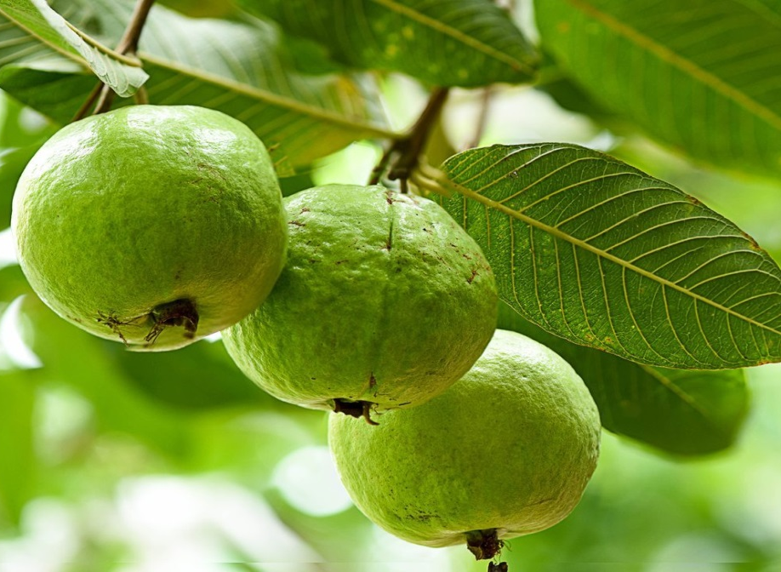
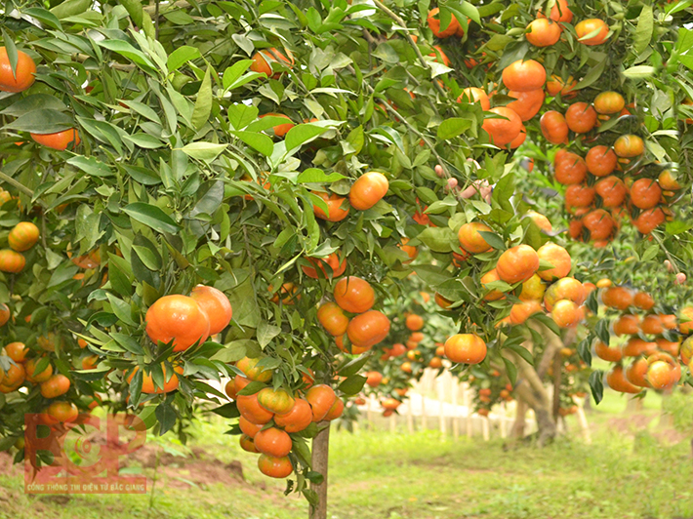
Cây ăn quả
nhãn
na
nho
mít
ổi
cam

Slide 9

2.Tìm từ ngữ chỉ hoạt động chăm sóc cây.
chăm sóc
tỉa lá
vun gốc
tưới nước
bón phân
nhổ cỏ
bắt sâu
vun xới

Slide 10
3. Kết hợp từ ngữ ở cột A với từ ngữ ở cột B để tạo câu.
A
B
Chúng em trồng cây
để giúp thành phố thêm xanh.
Ông cuốc đất
để bảo vệ cây.
Công nhân đô thị làm rào chắn
để trồng rau.

Slide 11

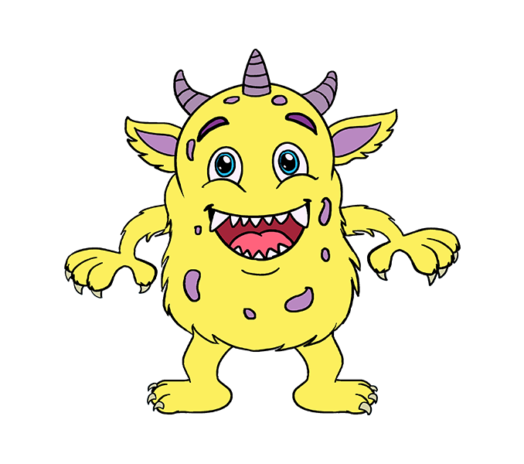

CỦNG CỐ
Vượt qua thử thách của Monster
Notes:
Monster (đọc là mon-tơ)
Chơi xong cứ click qua slide để chơi tiếp chứ k cần chọn từng con mon-tơ nhé

Slide 12



Câu 1. Từ nào không phải là hành động chăm sóc cây?
A. bẻ cành
B. tưới nước
C. vun trồng
Notes:
Click vào từng câu A và B để ra đáp án, click vào monster để ra quà
Chơi xong cứ click qua slide tiếp theo

Slide 13


Câu 2. Cây gì nghiêng bóng bên hè
Li ti hoa tím, trái xoè đón sao?
Là cây gì?
A. cây hồng
B. cây khế
C. cây mít
Notes:
Click vào từng câu A và B để ra đáp án, click vào monster để ra quà
Chơi xong cứ click qua slide tiếp theo

Slide 14
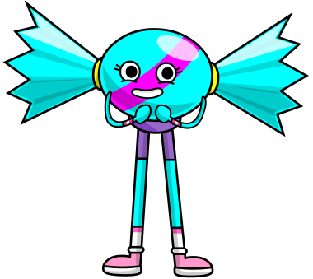

Câu 3. Dòng các từ ngữ chỉ cây lương thực là:
A. ngô, sắn, ổi
B. sắn, ngô, lúa
C. cam, táo, đào
Notes:
Click vào từng câu A và B để ra đáp án, click vào monster để ra quà
Chơi xong cứ click qua slide tiếp theo

Slide 15
Dặn dò
- Hoàn thành bài 1,2 vào vở ô li.
- Xem bài Viết đoạn văn kể về việc chăm sóc cây.

Slide 16
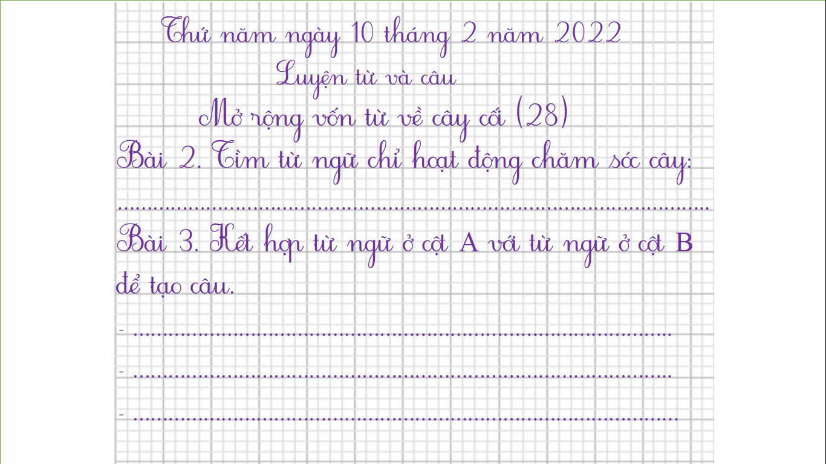
Thứ năm ngày 10 tháng 2 năm 2022
Luyện từ và câu
Mở rộng vốn từ về cây cối (28)
Bài 2. Tìm từ ngữ chỉ hoạt động chăm sóc cây:
………………………………………………………………………………………..
Bài 3. Kết hợp từ ngữ ở cột A với từ ngữ ở cột B
để tạo câu.
………………………………………………………………………………..
………………………………………………………………………………..
…………………………………………………………………………………

Slide 17





Tạm biệt và hẹn gặp lại
các con vào những tiết học sau!

